Slide 1
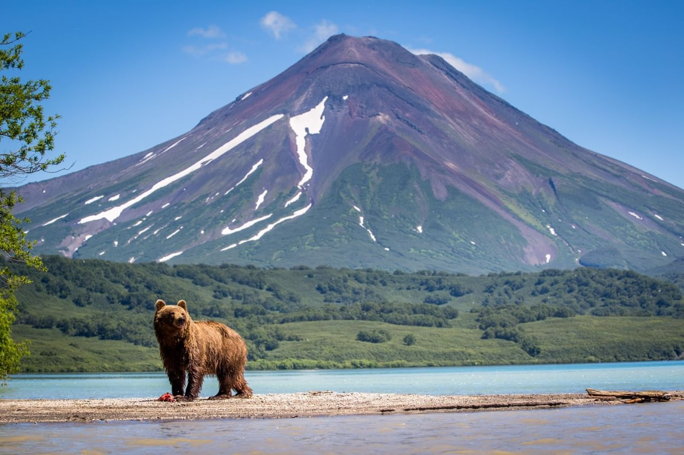
Краевое государственное профессиональное образовательное бюджетное учреждение КГПОБУ ‘’Камчатский сельскохозяйственный техникум’’ Проблема браконьерства на Камчатке
Автор проекта :
Студентка 2курса группы Л-23
Шитова Анна
Руководитель: Середа Виктория Владимировна

Slide 2
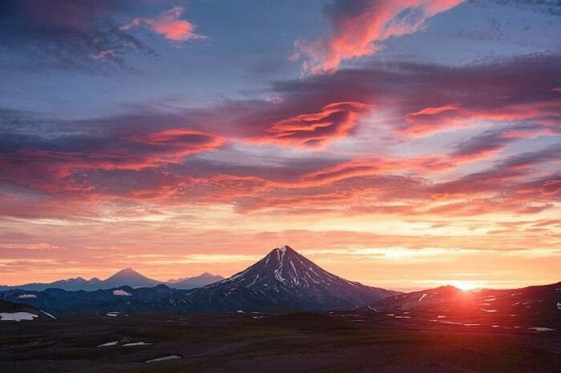
В современном мире существует множество факторов, негативно влияющих на природу. Одним из таких факторов является браконьерство , которое наносит непоправимый урон животному миру

Slide 3
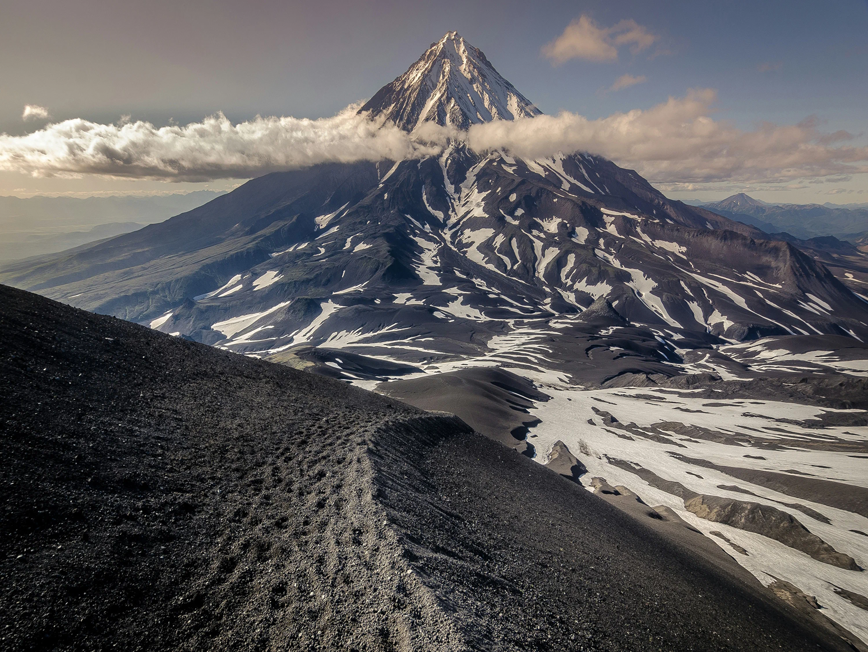
Исчезновение тех или иных видов растительного или животного мира не проходит бесследно, в экосистеме нарушаются трофические связи, энергообмен. Утрата любого биологического вида дикой природы наносит ущерб интересам общества, ведет к невосполнимым потерям генофонда, ослабляет защитные функции биосферы

Slide 4
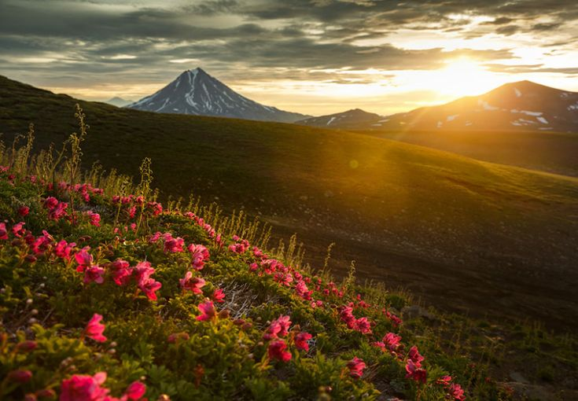
Камчатка-уникальный регион России, известный своим богатым биоразнообразием и незаселёнными природными ландшафтами
Браконьерство-это незаконная охота или рыбалка, которая причиняет вред экосистемам и поддерживает чёрный рынок. Несмотря на установленные меры наказания, численность нарушений не снижается. Поэтому данная тема на сегодняшний день является очень актуальной

Slide 5
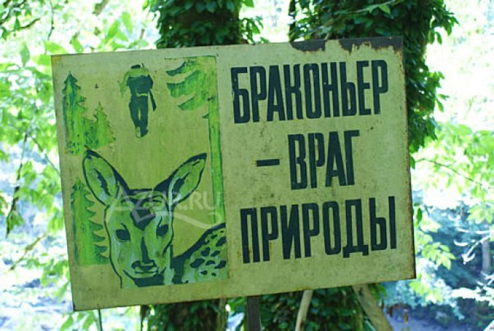
Цель исследования данного проекта-выявить и предложить варианты решения экологической проблемы браконьерства на Камчатке. Выяснить причины данной проблемы. Определить возможные методы борьбы с браконьерством
Объектом исследования данной работы является браконьерство в Камчатском крае
Предметом исследования - экологические проблемы браконьерства

Slide 6
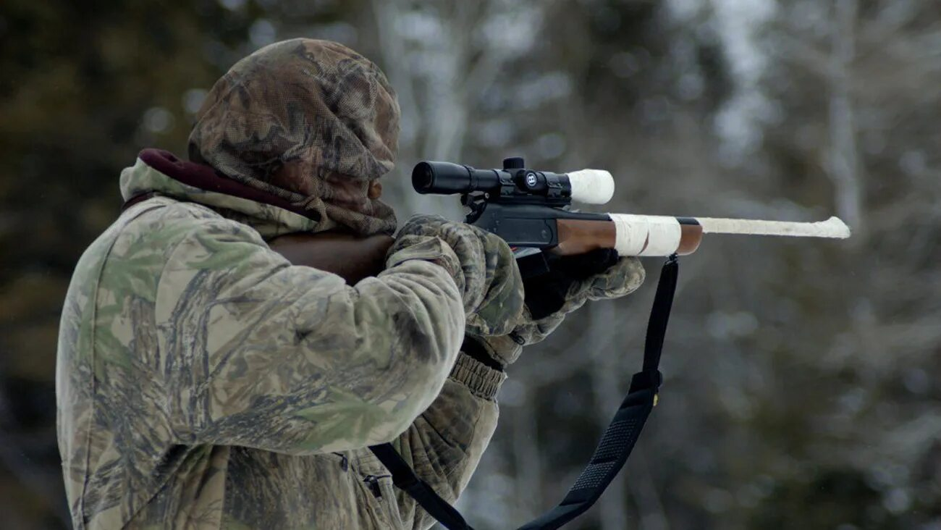
Браконьерство является одним из основных факторов, приводящих к исчезновению ценных видов животных и растений. Именно нам предстоит преобразовать родной край, гордиться нашей историей, изучать её

Slide 7
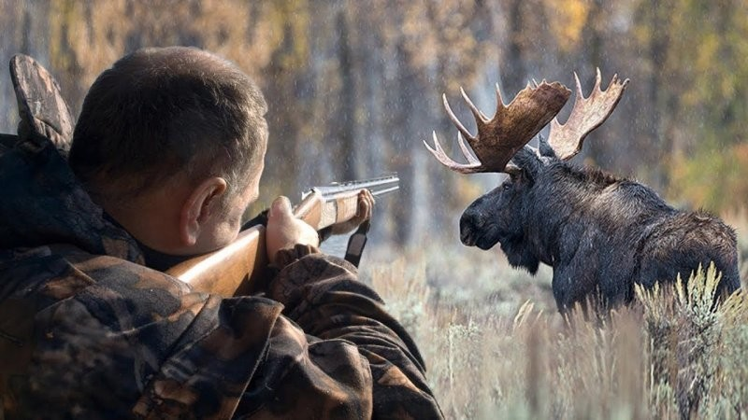
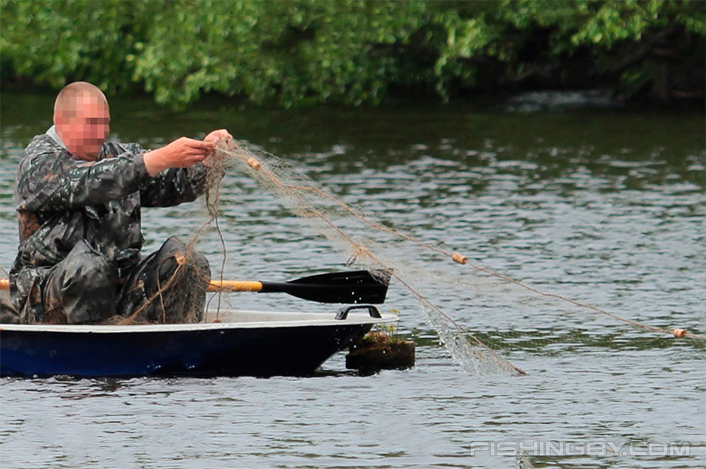
По данным на 30 октября 2024 года, за неделю на Камчатке поймали почти два десятка браконьеров, но их гораздо больше. Ежегодно на Камчатке рыбными браконьерами вылавливается до 20тыс. тонн рыбы. Также ежегодно страдают около пятнадцати медведей

Slide 8
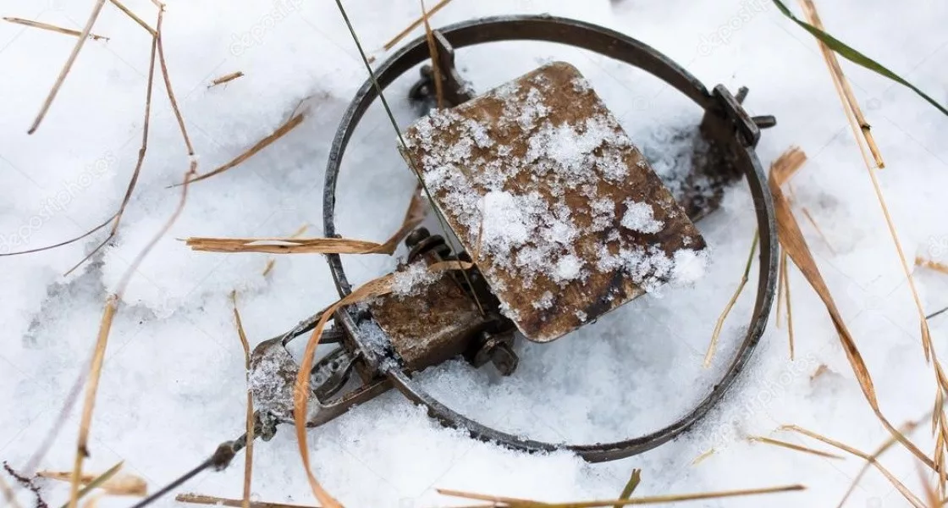
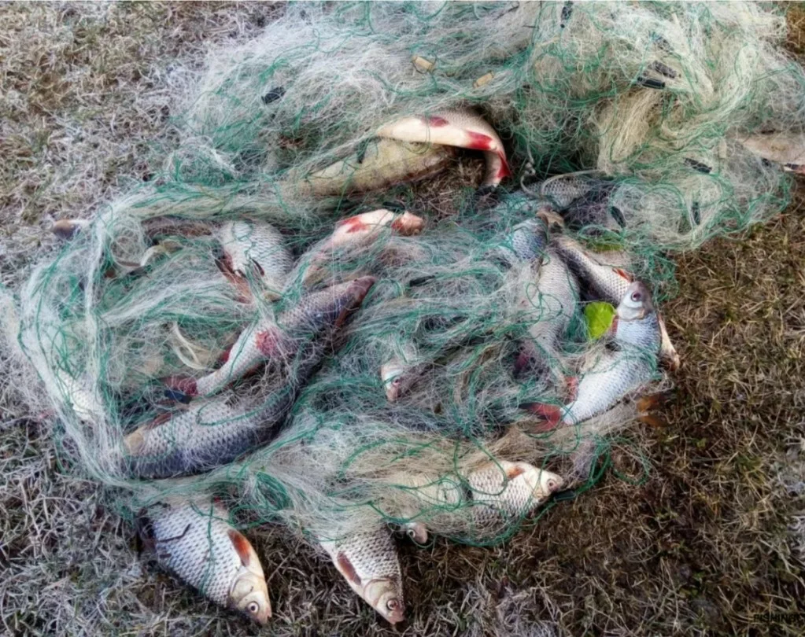
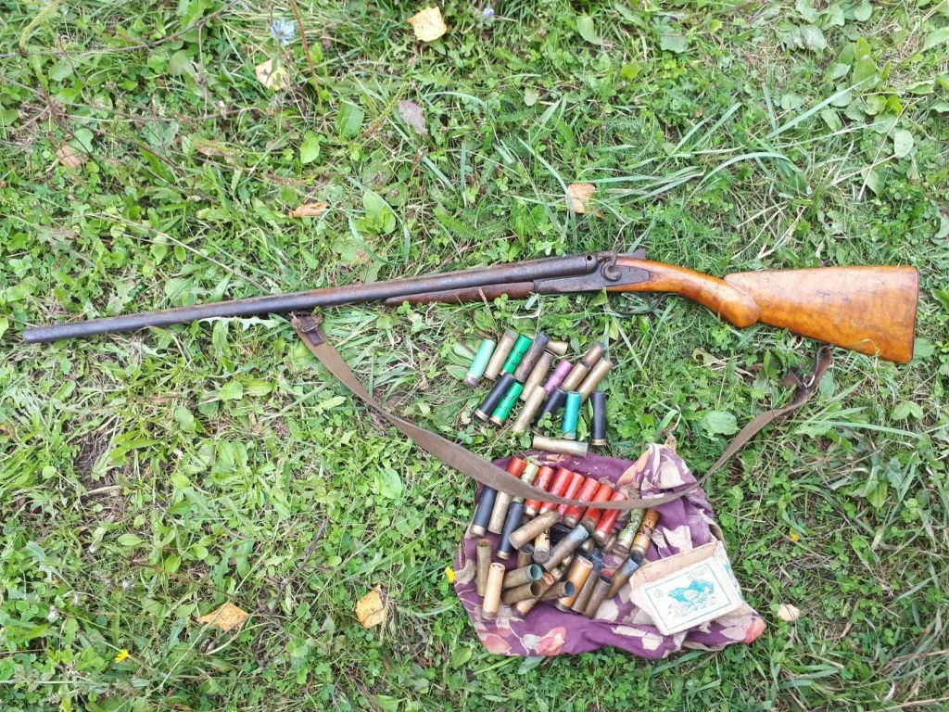
В основном браконьерство отражается в СМИ, а именно через различные форматы и жанры. Браконьеры используют различные орудия и методы ловли

Slide 9
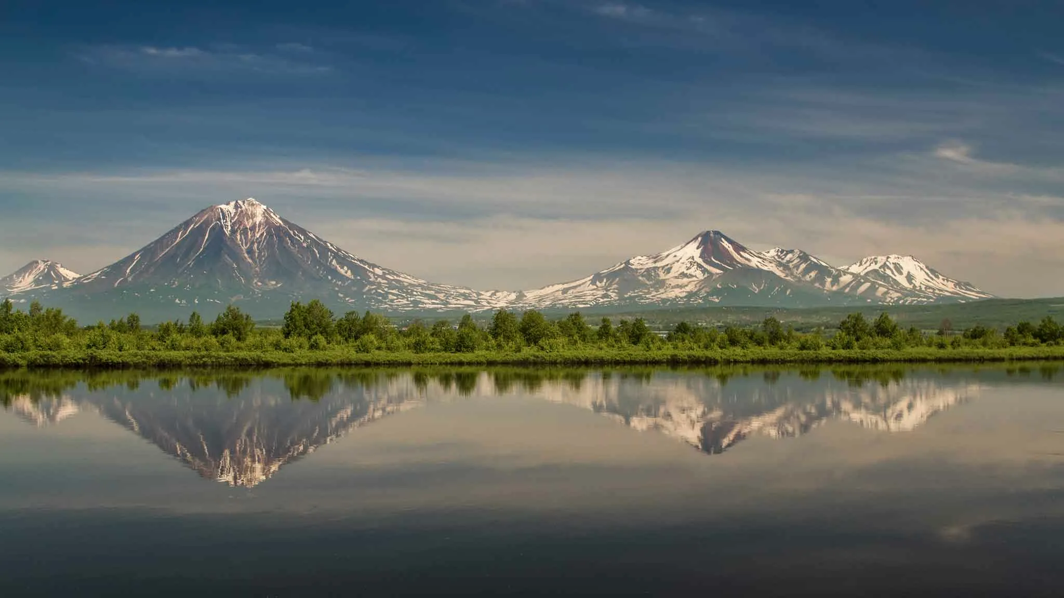
Для решительной борьбы с браконьерством необходимо: 1.Проводить беседы среди населения о вреде браконьерства 2.Запретить продажу браконьерских снастей во всех магазинах и на рынках 3.Усилить юридическую ответственность за браконьерство

Slide 10
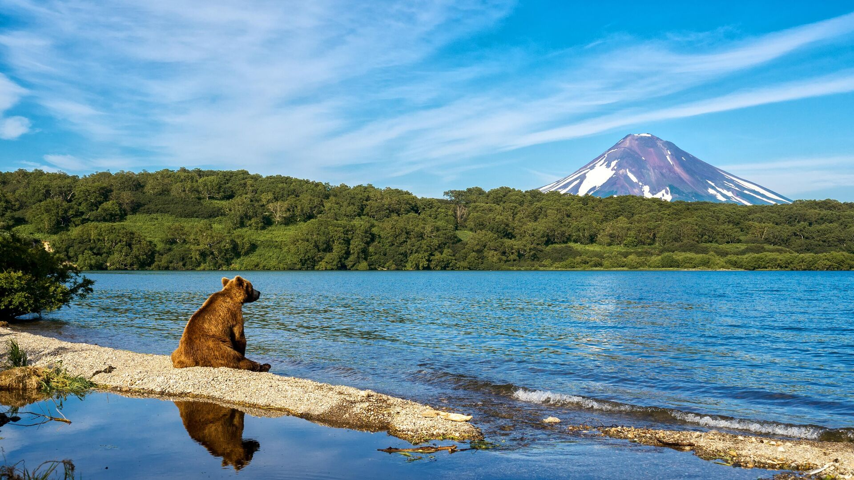
Только совместными усилиями государства, местных сообществ, неправительственных организаций и международных партнеров можно достичь устойчивого сохранения природного наследия Камчатки

Slide 11
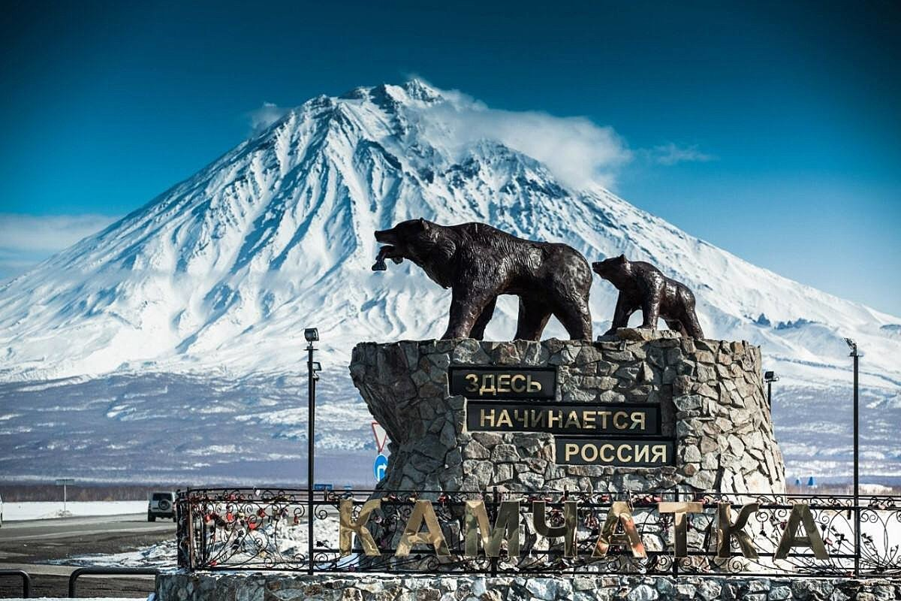
Это не только обеспечит защиту уникальной экосистемы, но и создаст условия для развития экологически чистого туризма и устойчивого использования природных ресурсов, что в конечном итоге принесет пользу как природе, так и людям.

